Slide 1
Secured IM Over Email
李子强，毛玉莲，王戈扬，彭一明

Slide 2
Part 1 应用简介
目录
Content
Part 2 工具链
Part 3 成果展示
Part 4 小组分工情况

Slide 3
1
应用简介

Slide 4
Part One 应用简介
基于GnuPG软件加密
使用Email框架传输消息
安全准即时聊天程序

Slide 5
2
工具链

Slide 6
Part Two 工具链
GPG, RSA等Python加密库
Git, github版本控制
imapy库利用IMAP协议访问邮件
smtp库利用SMTP协议发送邮件
SQLite 数据库
PyQt框架实现UI

Slide 7
3
成果展示

Slide 8
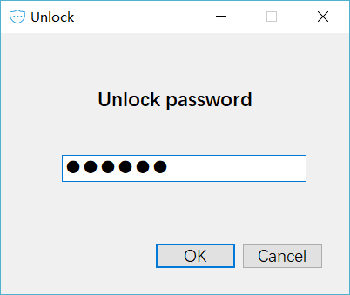
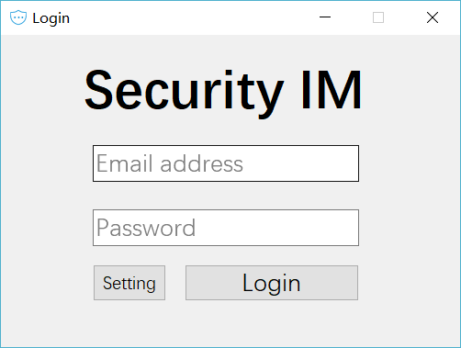
Part Three 成果展示

Slide 9
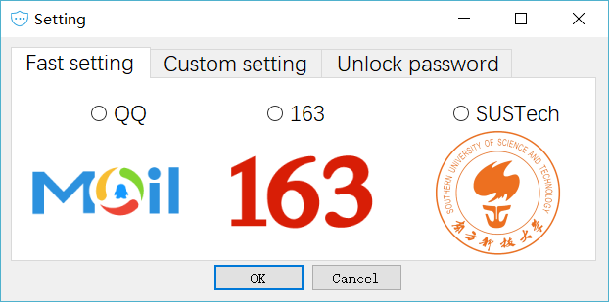
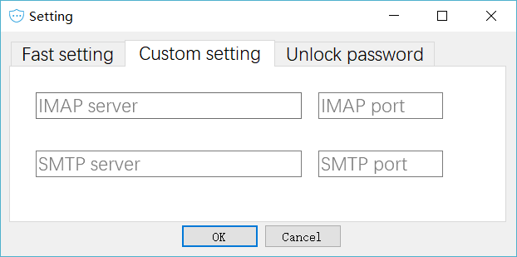
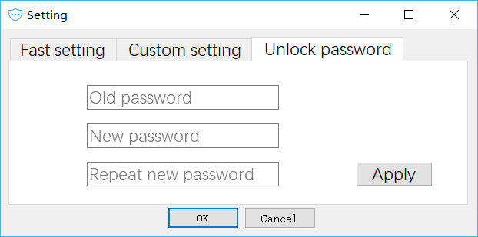
Part Three 成果展示

Slide 10
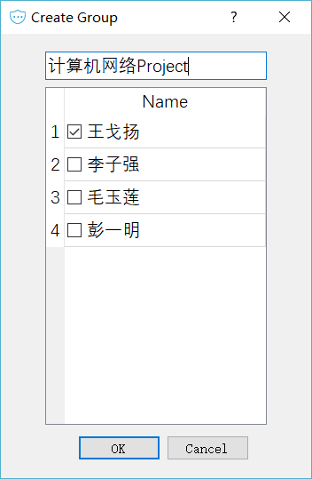
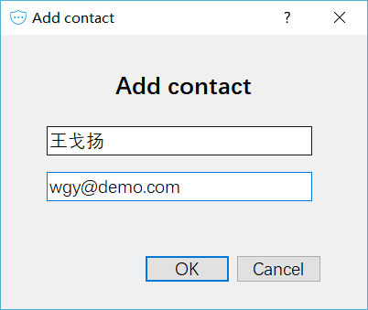
Part Three 成果展示

Slide 11
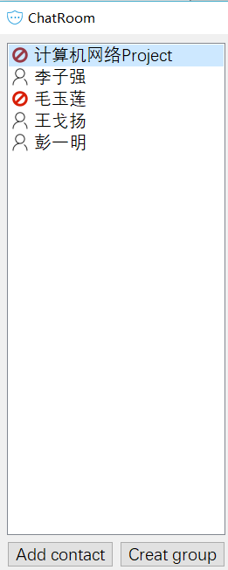
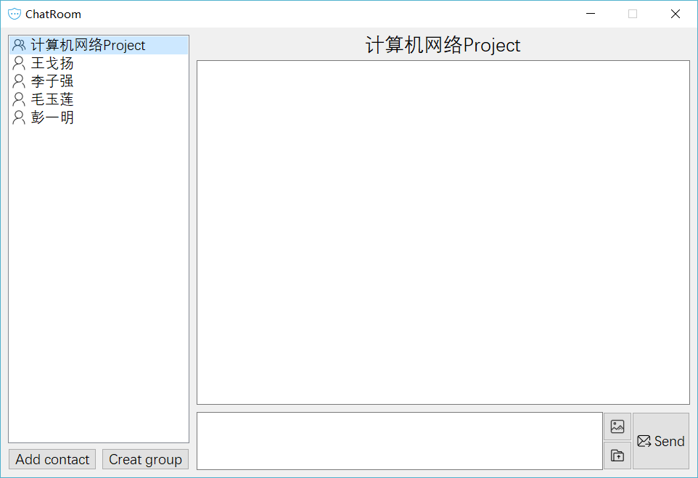
Part Three 成果展示

Slide 12
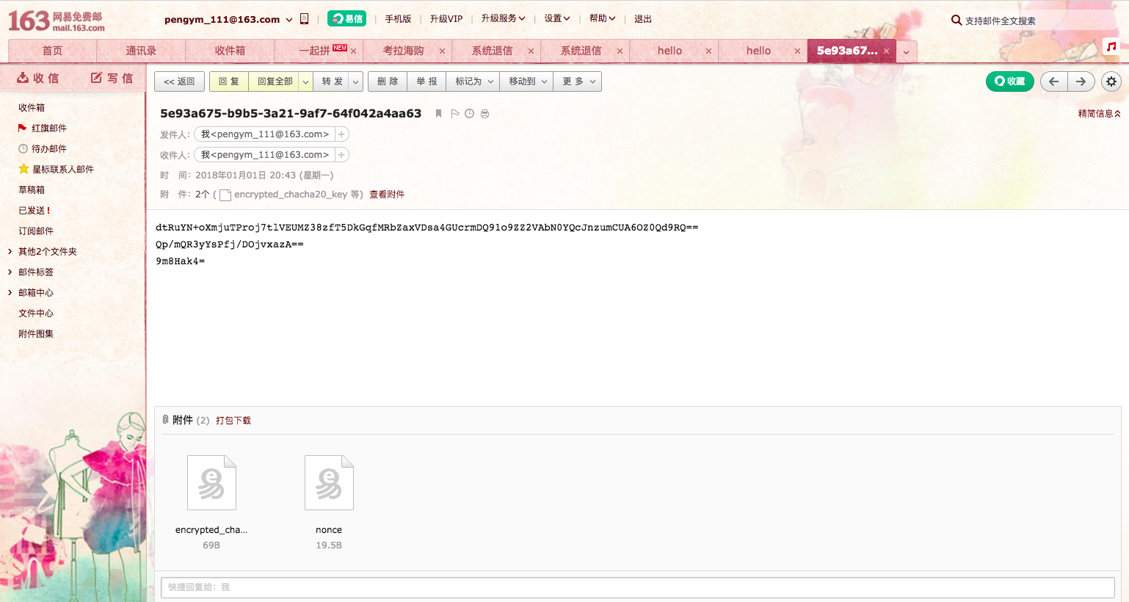
Part Three 成果展示

Slide 13
4
小组分工

Slide 14
Part Four 小组分工
李子强： 应用的UI设计和实现
毛玉莲：GnuPG加密解密，将公钥上传服务器
王戈扬：消息加密，解密的实现。与公钥服务器的对接
彭一明：IMAP，SMTP协议读写邮件，数据库持久化操作，公钥服务器的实现和部署

Slide 15
THANK YOU FOR WATCHING

